Slide 1
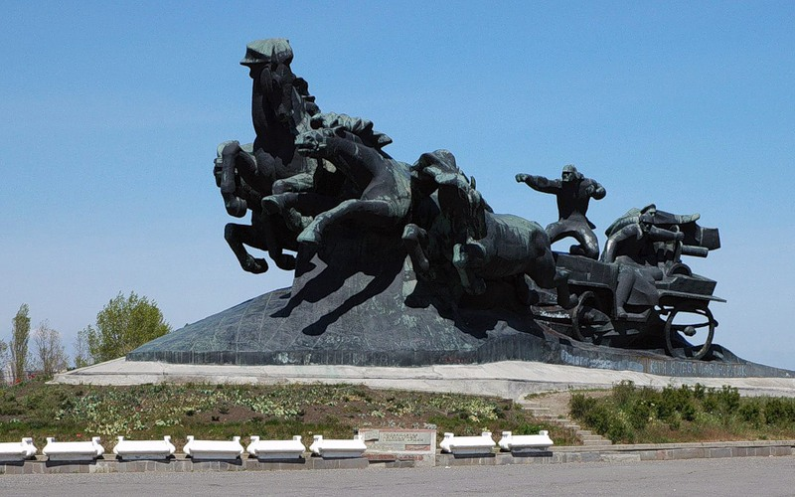
Путешествие по городам России Ростов-на-Дону
Воспитатель ГПД МКОУ Заводская СОШ Бондарева Ольга Владимировна

Slide 2
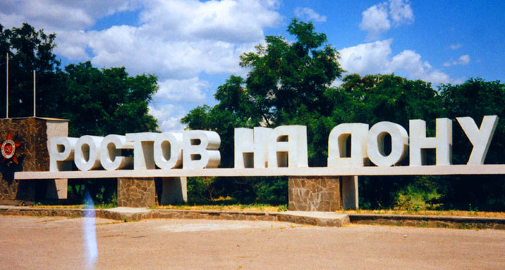

Slide 3
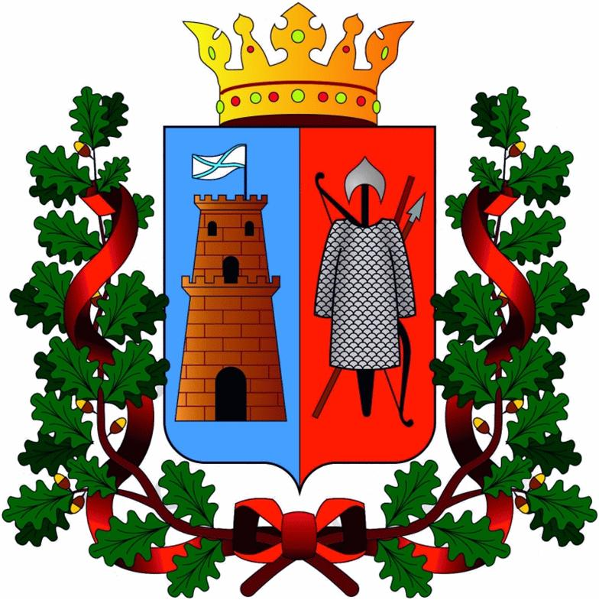
Герб Ростова-на-Дону

Slide 4
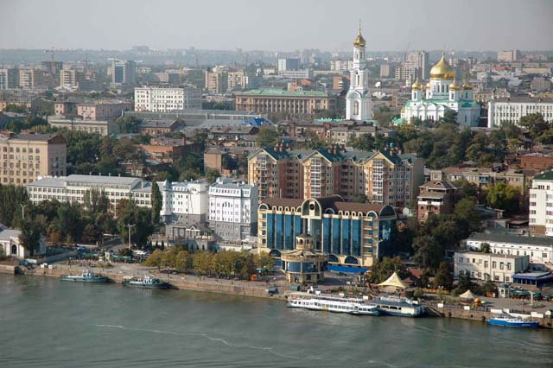
Основан город в 1749 году на правом холмистом берегу Дона. Это город купцов, ремесленников, нахичеванских армян и свободного донского казачества. Издавна здесь проживали многие народы и национальности и всем хватало места. Благодаря различным традициям, обычаям и культурам, город является столицей Северного Кавказа.

Slide 5
Из Ростова по воде можно попасть в Азовское, Черное, Каспийское, Балтийское, Белое моря.

Slide 6
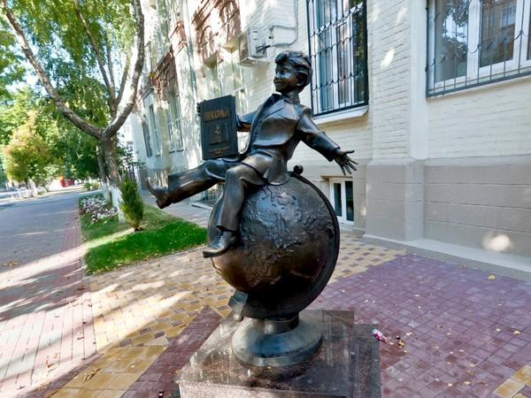
Путешествуя по городу, можно увидеть множество интересных памятников, скульптур, которые рассказывают об истории города. В 2011 году в городе был открыт памятник, посвящённый первокласснику. Интересно, что эскиз данного проекта доверили нарисовать детям — самим школьникам. Этот памятник отображает заветные мечты каждого ребёнка, идущего в школу в первый раз

Slide 7
Ростовский зоопарк - крупнейший по территории в России (56 гектаров) и один из самых больших в Европе.

Slide 8
В городе есть много фабрик и заводов.
Ростовский завод комбайнов «Ростсельмаш»

Slide 9
Завод по производству боевых вертолётов.

Slide 10
Донской судостроительно-судоремонтный завод (Строительство судов, яхт, понтонов, ремонт.)

Slide 11
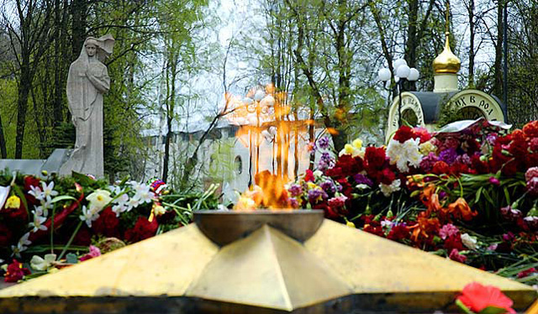
В Ростове-на-Дону находится: 25 братских могил, 6 единичных захоронений, 11 памятных знаков ,14 мемориальных комплексов.

Slide 12
Спасибо за внимание.

